Slide 1
Γ΄ Δημοτικού Γλώσσα 7^{η} ενότητα Ιστορίες του χειμώνα
Όνομα δασκάλου
Σχολείο

Slide 2
Σε αυτήν την ενότητα διαβάσαμε πολλές και ενδιαφέρουσες ιστορίες του χειμώνα.
Πάμε τώρα να διαβάσουμε μία ακόμη ιστορία
και να θυμηθούμε
τις προσωπικές και τις κτητικές αντωνυμίες.

Slide 3
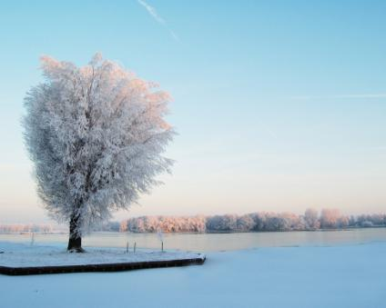
Διαβάστε το επόμενο παραμύθι και συμπληρώστε τις προσωπικές και τις κτητικές αντωνυμίες.

Slide 4
Μια φορά και έναν καιρό ένας χωριάτης καβάλα στο γάιδαρό ______ πήγαινε στην πολιτεία, για να πουλήσει μια γίδα στο παζάρι. Η γίδα είχε και κουδουνάκι ____ έδεσε, λοιπόν, με το σκοινί πίσω από το γάιδαρο και τραβούσε μπροστά.
Τρεις κλέφτες _____ είδαν από μακριά και είπαν:
- ____ θα του πάρω τη γίδα, χωρίς να το καταλάβει.
- Εγώ θα ____ πάρω το γάιδαρο, είπε ο δεύτερος.
- Εγώ θα του πάρω τα ρούχα, είπε ο τρίτος.
Επήγε, λοιπόν, ο πρώτος κρυφά και αφού κρέμασε το κουδουνάκι στην ουρά του γαϊδάρου, πήρε τη γίδα κι έφυγε.
του
την
τον
Εγώ
του

Slide 5
(συνέχεια)
Σε λίγο εμφανίστηκε μπροστά του ο δεύτερος ληστής και ____ είπε:
- Τι είναι αυτά, πατριώτη; Πού ακούστηκε το κουδουνάκι να κρέμεται στην ουρά του γαϊδάρου;
- Μωρέ, το είχα στη γίδα! Πού είναι τώρα; Μου ____ πήραν!
- Γίδα είχες; του είπε αυτός. Πριν από λίγο αντάμωσα έναν στο δρόμο με μια γίδα.
- Η _________ ήταν, λέει ο χωριάτης, μόνο κράτησε λίγο το γαϊδούρι __ να πάω να ____ προφτάσω.
Όσο να γυρίσει τις πλάτες ο χωριάτης, ____ έκλεψε ετούτος το γαϊδούρι.
του
την
δική μου
μου
τον
του

Slide 6
(συνέχεια)
Αφού, λοιπόν, ο χωριάτης δεν βρήκε τη γίδα και ____ έκλεψαν και το γαϊδούρι κίνησε λυπημένος να γυρίσει πάλι πίσω στο χωριό _____.
Παρέκει βρίσκει τον τρίτο ληστή σ’ ένα πηγάδι και έκλαιγε.
- Τι έχεις; τον ρώτησε.
- ______ έπεσε μέσα η σακούλα και δεν μπορώ να μπω, γιατί μου πονούν τα ποδάρια _____.
- Τι ______ δίνεις να τη βγάλω; Λέει ο χωριάτης.
- Τα μισά χρήματα από αυτά που έχει μέσα.
- Τότε βάστα τα ρούχα μου και βοήθησέ με να κατεβώ με το σκοινί να τα βρω _____
του
του
Μου
μου.
μου
εγώ.

Slide 7
(συνέχεια)
Ο τρίτος τότε πήρε τα ρούχα ____ κι έφυγε. Τότε κατάλαβε ο χωριάτης ότι του την έφτιασαν και οι τρεις. Εκτός από αυτό, όμως, βρισκόταν και μέσα στο πηγάδι και δεν μπορούσε να βγει πια έξω.
Μόνο όταν πέρασε ώρα πολλή και έτυχε να διαβεί ένας περαστικός και να του ρίξει ένα σκοινί, μπόρεσε να βγει από εκεί μέσα.
Εκεί οδηγείται κάποιος όταν είναι εύπιστος.
του

